Slide 1
『無保障者ゼロ』に向けたアンケート ～むほゼロ～
働けなくなった時の生活費
万が一の時の
遺族の生活費
ケガ・病気の時の
治療費
老後の生活費
ﾗｲﾌｲﾍﾞﾝﾄに
かかる費用
賠償責任を
負った時の費用
電機共済の傘で
『無保障』をなくそう！
「無保障」とは…
「もしもの時の備え」が
できていない状態のこと
福祉共済センター 総合代理店マックス：03-4330-0729 コンポーズサービス： 03-3942-9535

Slide 2
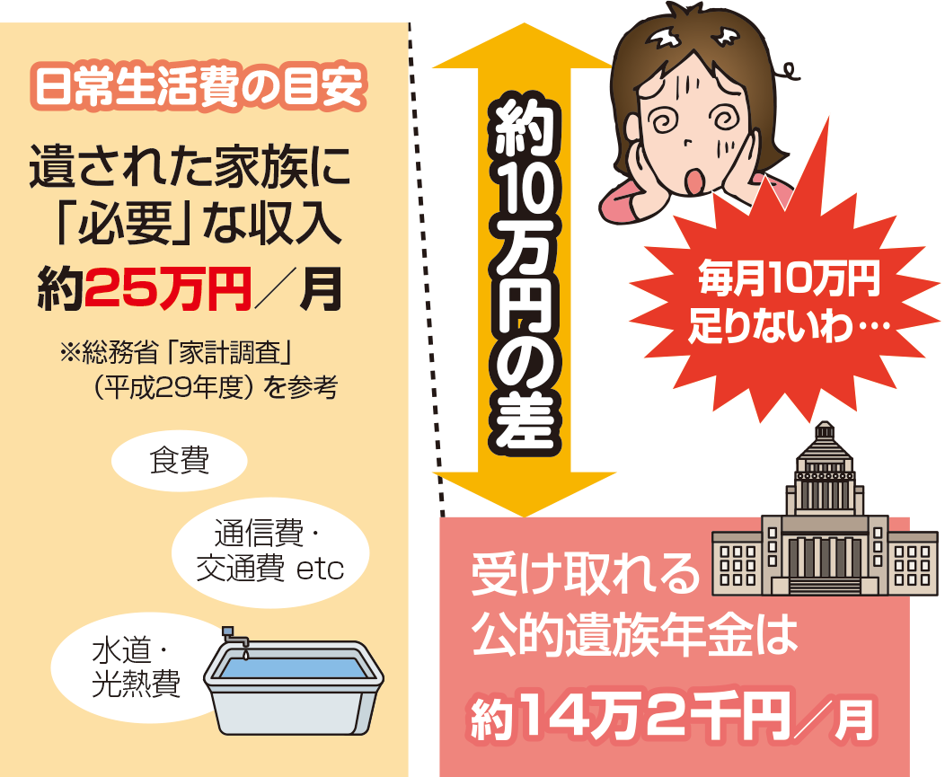
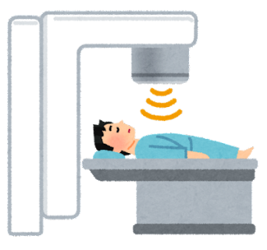
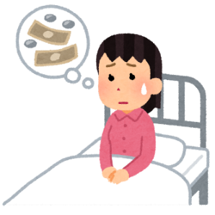
無保障だと、万が一の時に組合員が困る可能性も…
「遺族保障」万が一亡くなってしまった場合にも、遺された家族が生活できるように備えておく必要があります。
「医療保障」大きな手術や長期入院をしたとき、家計に負担がかからないよう備えておく必要があります。
おもな先進医療の実施状況
重度障害になった場合にも
備える必要があります。
不足分
出典：令和元年度 厚生労働省発表
「先進医療の実績報告」
※技術料は全額自己負担
おもな病気の入院費用
公的保障
傷病手当金
障害年金
公的年金・公的医療保険種別や
家族構成により支給額は異なります。
出典：公益社団法人全日本病院協会
「医療費」重症度別2020年10月-12月
「資金作り」結婚資金や教育資金への備えや老後生活資金の不足に備えましょう。
ゆとりあるセカンドライフを
過ごしたい場合
公的年金+約10万円が必要
公的年金⇒約23.2万円
ゆとりある老後生活費（平均額）
⇒約37.9万円
令和3年版厚生労働省「厚生労働白書」
公益財団法人 生命保険部員化センター「生活保障に関する調査」令和元年

Slide 3
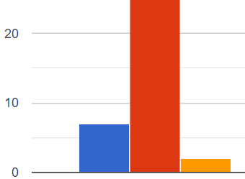
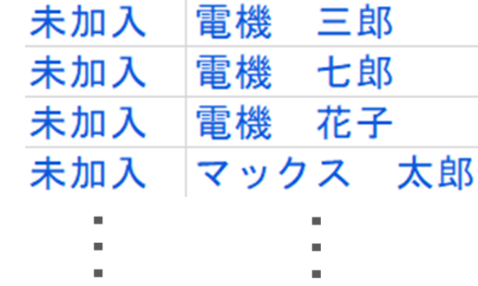
各組合員が「無保障ではないか」把握する
万が一の際には、「金銭的な不安」 や「精神的な不安」が発生します。
組合として、「不安」を少しでも取り除くことが大切ではないでしょうか。
そのためにも各組合員が「無保障ではないか」を把握しましょう。
未加入者(無保障者)を把握
０人
個別
フォロー
健康状態等で加入できない人を除く
未加入
加入
不明
把握するための手段として『むほゼロ（アンケート）』を準備しております。

Slide 4
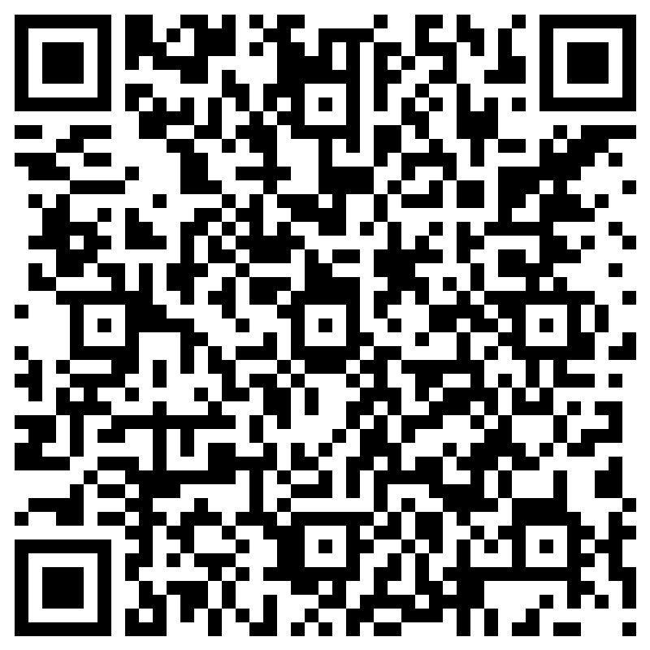
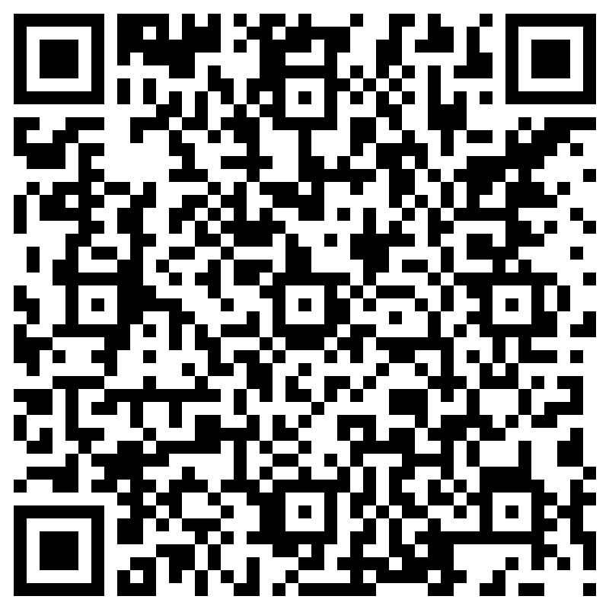
『むほゼロ（アンケート）』について
【概要】
対象者：組合員(「執行委員のみ」や「職場委員までを対象」とすることも可能です。)
方 法：Microsoft Forms（Google Forms）で、組合ごとの専用フォーマットを
作成し、実施します。
内 容：質問を簡単にし、約1～2分で回答が完了します。
【アンケートサンプル（Microsoft Forms）】
URL・QRコードより回答いただけます。
けんこう共済Ver.
URL：https://forms.office.com/r/ZYsByFFGif
QRコード
けんこう共済アシストVer.
URL：https://forms.office.com/r/ggMNuViEYE
QRコード
※回答結果の確認はできません。

Slide 5
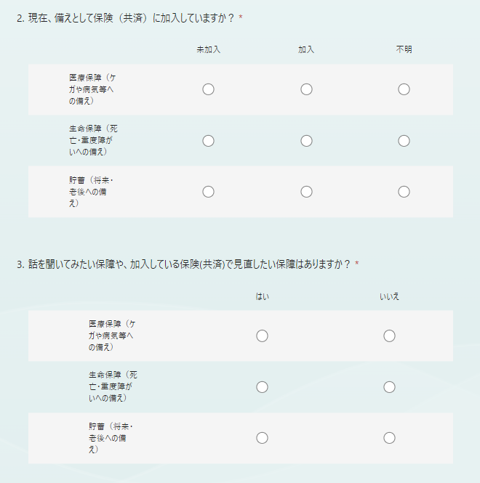
『むほゼロ（アンケート）』の質問項目

Slide 6
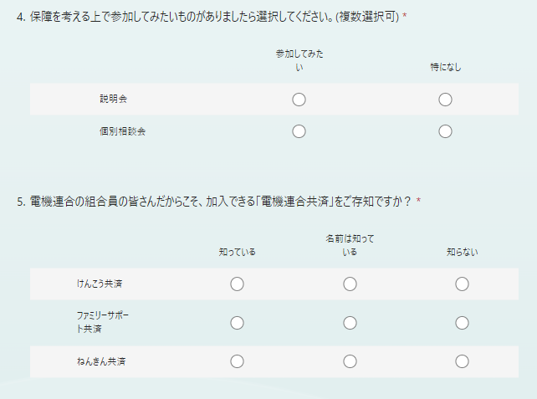
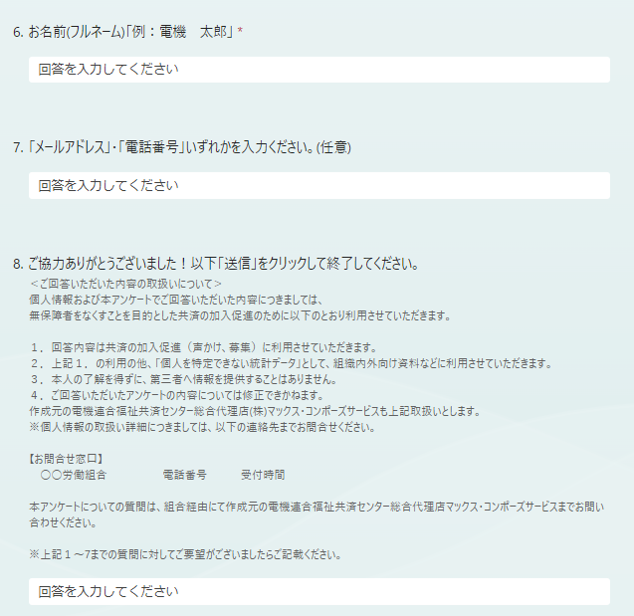
『むほゼロ（アンケート）』の質問項目
計7問です。（8問目は案内文章＋要望記入欄）
なるべく回答しやすく時間がかからない内容にしています。

Slide 7
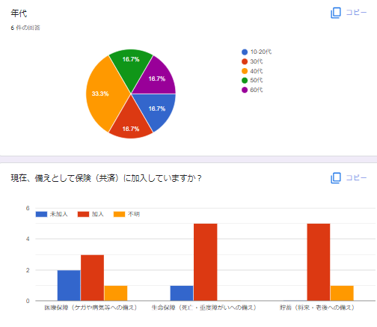
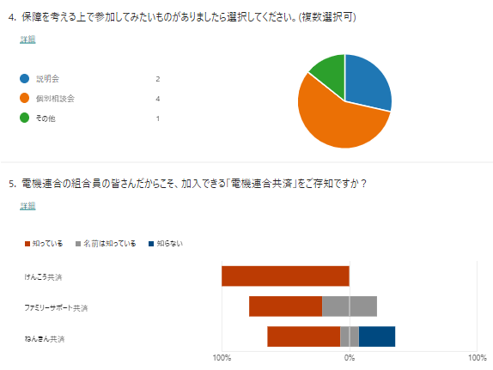
回答結果が自動的に集約される
自動的にグラフ化されるため、今後の取り組みに活かしやすいです！
Microsoft Forms版
Google Forms版
Microsoft365導入組織のみ回答状況（グラフ）をタイムリーに確認できます。
Google Formsを活用した場合は、回答状況をタイムリーに確認できます。
知らない
未加入
無保障者を把握
無保障者を把握

Slide 8
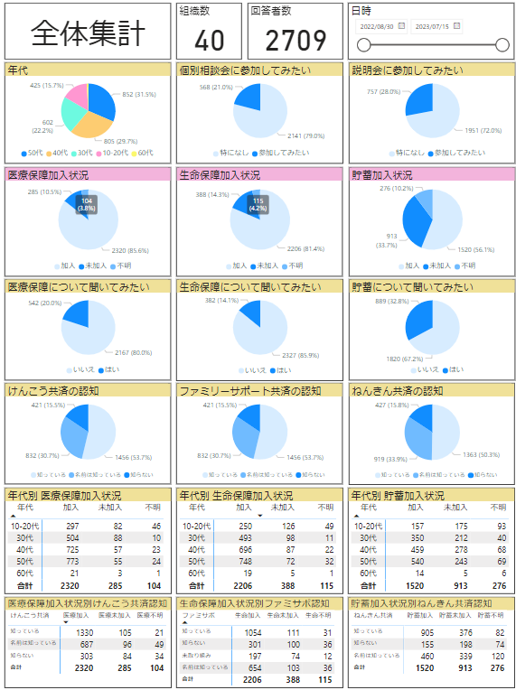
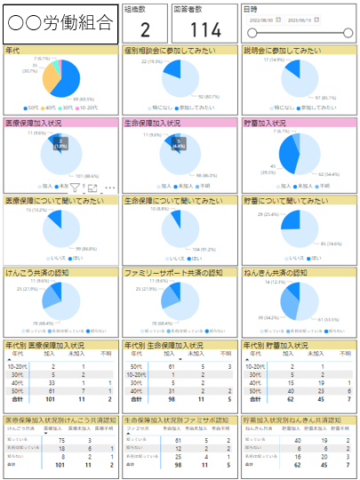
回答結果が自動的に集約される
回答期間終了後には、むほゼロ実施した組織全体と自組織の実態を把握できます。
※別途代理店よりご連絡します。（他組織の回答結果は提供しません。）
１

Slide 9
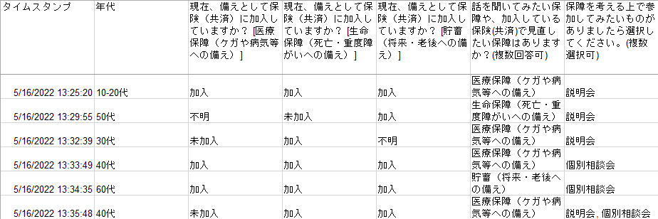
個別回答表イメージ
グラフだけではなく、 Excelや
スプレッドシートでも回答状況を確認できます！
Microsoft365未導入でもExcelは確認できます。
質問に対する回答
個人ごとの回答
……
任意回答
タイムリーに回答
状況を見られます！
……

Slide 10
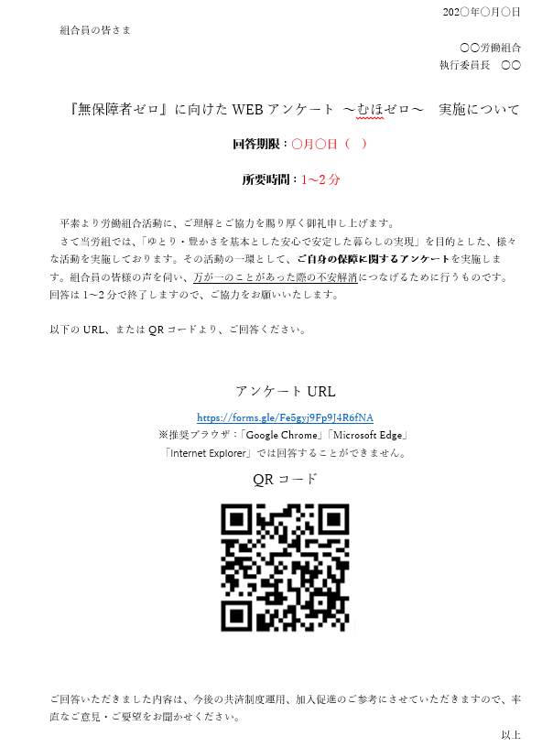
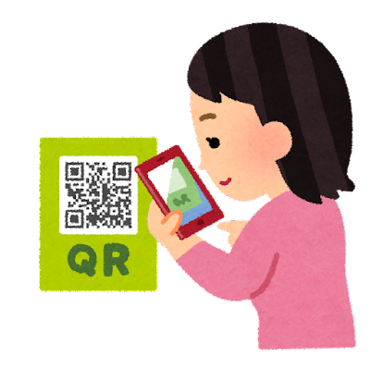
『むほゼロ（アンケート）』実施からフォローまでの流れ
組合
代理店
WEBも可
組合
組合
①代理店へ実施希望連絡
（電話やメール等）
②代理店より組合へ
連絡し実施に向けた
打ち合わせ
③組合員へアンケートを実施
（案内文等送付）
サンプルをご準備しています。
組合
組合
代理店
WEBも可
組合員
⑥組合員へフォロー
※代理店から組合員へ直接連絡することはありません。
⑤アンケート期間終了連絡
（結果を基に今後の取り組みを検討）
④アンケート回答
（WEB・紙での回答）
取り組み例
DM
（ダイレクトメッセージ）
説明会
保障見直し
代理店：コンポーズサービス・マックス

Slide 11
アンケートの対象者を検討
対象者は各組織の目的に
合わせて決められます。
実施後、回答者へフォローすることを考慮し
労組単位もしくは支部単位での実施をおすすめします。
全組合員を対象に実施することが難しい場合は、ステップを踏みながら実施も可能です。
※全組合員を対象に実施できる場合はステップ①、②を飛ばしてください。
ステップ①
執行委員を
対象に実施
ステップ②
職場委員を
対象に実施
ステップ③
全組合員を
対象に実施
無保障者を把握

Slide 12
アンケートの回答方法を検討
組合員が回答しやすい方法を検討します。
組織ごとに適した方法は異なりますので実施しやすい方法で行いましょう。
１．WEB回答① | 基本的にはWEB(Microsoft Forms、Google Forms）回答です。
２．WEB回答② | WEB回答が使用できない場合は組合で使用しているシステムを活用して行うことも検討できます。
３．紙(手書き)での回答 | 回収する負担が発生しますが、工場勤務等でPCやスマホを持ち込めない場合は、紙の方が回答がしてもらいやすいです。
４．WEB・紙での回答を併用 | 部署等によって回答方法を変えることも可能です。 例：在宅が多い部署はWEB回答、出勤が多い部署は紙での回答。
紙で回答した場合は、集約結果（グラフ）を表示させるため、MicrosoftフォームやGoogleフォームへの入力が必要です。
（実施前に対応方法をご相談させてください。）

Slide 13
対象者全員に回答してもらうためには
無保障者を把握するためには対象者全員に回答してもらう必要があります。
目的をしっかりと伝えることで、記名式でも理解が得られやすいです。
記名への抵抗がある場合は、社員番号等で実施することも可能です。
スライド13～14に実際の取り組み事例が掲載されていますので、
こちらも参考にしてくださいね！
以下の取り組みをすることで回答者を増やしましょう。
②職場代表者会議で周知し
職場委員より声掛け
①組合役員より一人ひとりに声掛け
③職場の回覧を活用
（順々に回答してもらえるため、停滞が起きにくい。)
④会議中に時間を取り、回答してもらう
⑤会社と連携して実施
⑥機関誌等に掲載し回答依頼
⑦未回答者を把握し個別フォロー
⑧リマインドメール等で再案内をする

Slide 14
事例①
◆目的
①無保障者の把握
②共済推進活動の過去の取り組みの成果と、今後の課題の確認
◆対象者：全組合員（約80名）
◆回答方法：WEB回答（Google Forms）
※一部回答できない方については口頭で確認し、代理で入力するなどして対応。
◆対象者全員に回答してもらう意識したこと
職場ごとに収集責任者を任命。
交代勤務などがあっても管理できるよう、
責任者1人あたりのノルマは大体15名分ずつとした。
さらに、責任者が収集しきれなかった分は、組合役員が一人ずつ声掛けをした。
◆回答率：100%
◆個人情報（名前）を記載してもらうことについて抵抗感
全くなかった。「聞いてどうするのか」が伝わっていないと、
不安に思われてしまうことが予測されたため、
あらかじめ取り組みの目的をしっかりと口頭で説明した。それにより、全組合員の理解を得られた。

Slide 15
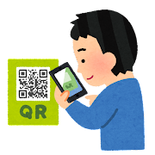
事例②
◆目的
無保障者を把握し、必要度に応じて組合員へ電機連合共済を伝えるため。
◆対象者：全組合員(約100名)
◆回答方法：WEB回答（Google Forms）
QRコード記載の用紙(別紙2を基に作成)を配布。
◆全組合員に回答してもらうために意識したこと
小集団（専門部会）にてアンケートの目的を説明しその場で可能な限り
回答をしてもらった。
◆個人情報（名前）を記載してもらうことについての抵抗感
少しはあったが、連絡先の記載が任意のため理解を得られた。
◆その他ポイント等記載
アンケート終了後に地協事務局長やマックスと打ち合せを行い
その後のフォロー方法について話し合っていく。

Slide 16
実態を把握
回答期間が終了したら代理店より結果報告をいたします。
（組合でも結果を確認できます）
自組織の状況を知り、どのようにフォローしていくかを
代理店も交えて検討させてください。
スライド14-17を参考に回答者への
フォロー方法をご検討いただけます。

Slide 17
「無保障者」へのフォロー例（アンケート実施後）
Q.現在、備えとして保険（共済）に加入していますか？
の質問に「未加入」と回答された方
＊2.3
組合⇒組合員
「個別相談会」や「説明会」を実施する際は、代理店へ
ご連絡ください！
未加入の理由を伺う
どのような保障が必要かわかわからない
電機共済を紹介する
個別相談会を実施
必要ない
必要性を伝える
説明会を開催
開催後、個別にお声がけし、不安点を解消
実施後、個別にお声がけし、不安点を解消
＊1
組合員⇒組合
組合⇒組合員
＊2
組合⇒組合員
＊3
10-20代に無保障者が多い場合、新入組合員一律加入タイプ
を導入することを検討する。
（告知に当てはまり、保障を備えられなかった。という方を無くしていきましょう。）
未加入の保障 | 紹介する共済
医療保障（ケガや病気等への備え） | けんこう共済(アシスト)を案内
生命保障（死亡・重度障がいへの備え） | ファミリーサポート共済を案内
貯蓄（将来・老後への備え） | ねんきん共済を案内
＊1

Slide 18
「見直し希望者」へのフォロー例（アンケート実施後）
Q.話を聞いてみたい保障や、加入している保険(共済)で見直したい保障はありますか？
の質問にチェックをつけた方
「保障見直し申込書」 を渡す
「申込書」と「現在加入している保険証券」を提出
提出いただいた資料を送付
提出がない場合は 組合から再案内
電機連合共済を活用した見直しを実施
組合員⇒組合
組合⇒代理店
代理店⇒組合員
組合⇒組合員
見直し回答方法
メール ・ 郵送
対面面談 ・ WEB面談
共有いただいた企業内保障（会社や労組の福利厚生制度）も加味した見直し診断を実施します。
ぼくは、見直しをして
掛金が割安になったよ！
自由に使えるお金が増えたね！
保障も手厚くなる可能性があるから、見直しをすることは大切だね！

Slide 19
「説明会・個別相談会参加希望者」へのフォロー例 （アンケート実施後）
Q.保障を考える上で参加してみたいものがありましたら選択してください。
の質問に対して回答された方
組合⇒組合員
or
代理店⇒組合員
組合⇒組合員
説明会にチェック
医療保障に「未加入」だった方を集め、医療保障の必要性を伝え、けんこう共済の魅力を紹介
各共済のポイントを40分で説明
配偶者（家族）も同席可とした保障の必要性を伝えるセミナーを開催。その後、個別相談会を実施。
同上
同上
開催後、個別にお声がけし、不安点を解消
個別相談会に チェック
期間限定「個別相談窓口」設置を組合員へ案内し、お昼時や定時後に相談対応
希望日時を伺い、当日相談対応
同上
開催後、個別に声がけし、不安点を解消

Slide 20
電機連合共済の周知方法について（アンケート実施後）
Q.電機連合の組合員の皆さんだからこそ、加入できる「電機連合共済」をご存知ですか？
の質問に対し「名前は知っている」・「知らない」を選択された方
「名前は知っている」 「知らない」にチェック
電機共済の魅力を 伝える資料を配布
手渡し
データをメール発信
代理店のDMを活用し 自宅へ送付
説明会への参加を案内
スライド16参照
組合員⇒組合
組合⇒組合員
＊1
＊2
＊1
様々な資料を準備しています！
郵送またはデータ提供可能なのでお気軽にご相談ください。
＊2
自宅にDMを送ることで配偶者にも共済の魅力を伝えられますね！

